Slide 2

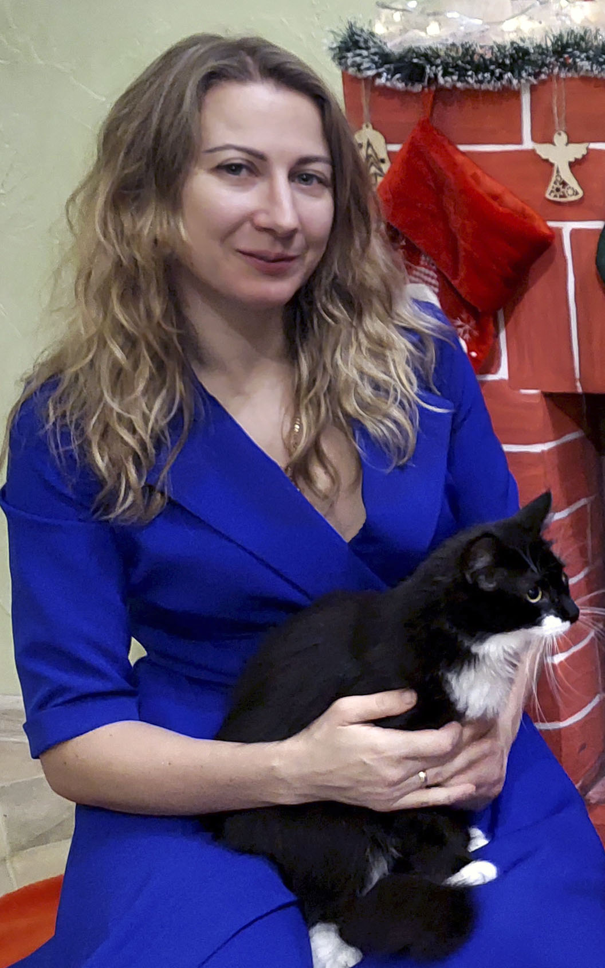
Семейный выходной
«Кот Елисей ищет помощников»
Земскова Юлия Николаевна
Воспитатель

Slide 3
«Кот Елисей ищет помощников»
Семейный маршрут выходного дня
Прогулка разработана для родителей и детей 5 лет.
Цель: выяснить вместе с детьми, что памятники в городах устанавливают не случайным образом; каждый из них имеет причину выглядеть именно так и находиться именно здесь.
Дети идут смотреть памятники кошкам в рамках темы недели «Ах ты, котенька-коток. Домашние животные в традиционной культуре и в современной городской среде».

Slide 4
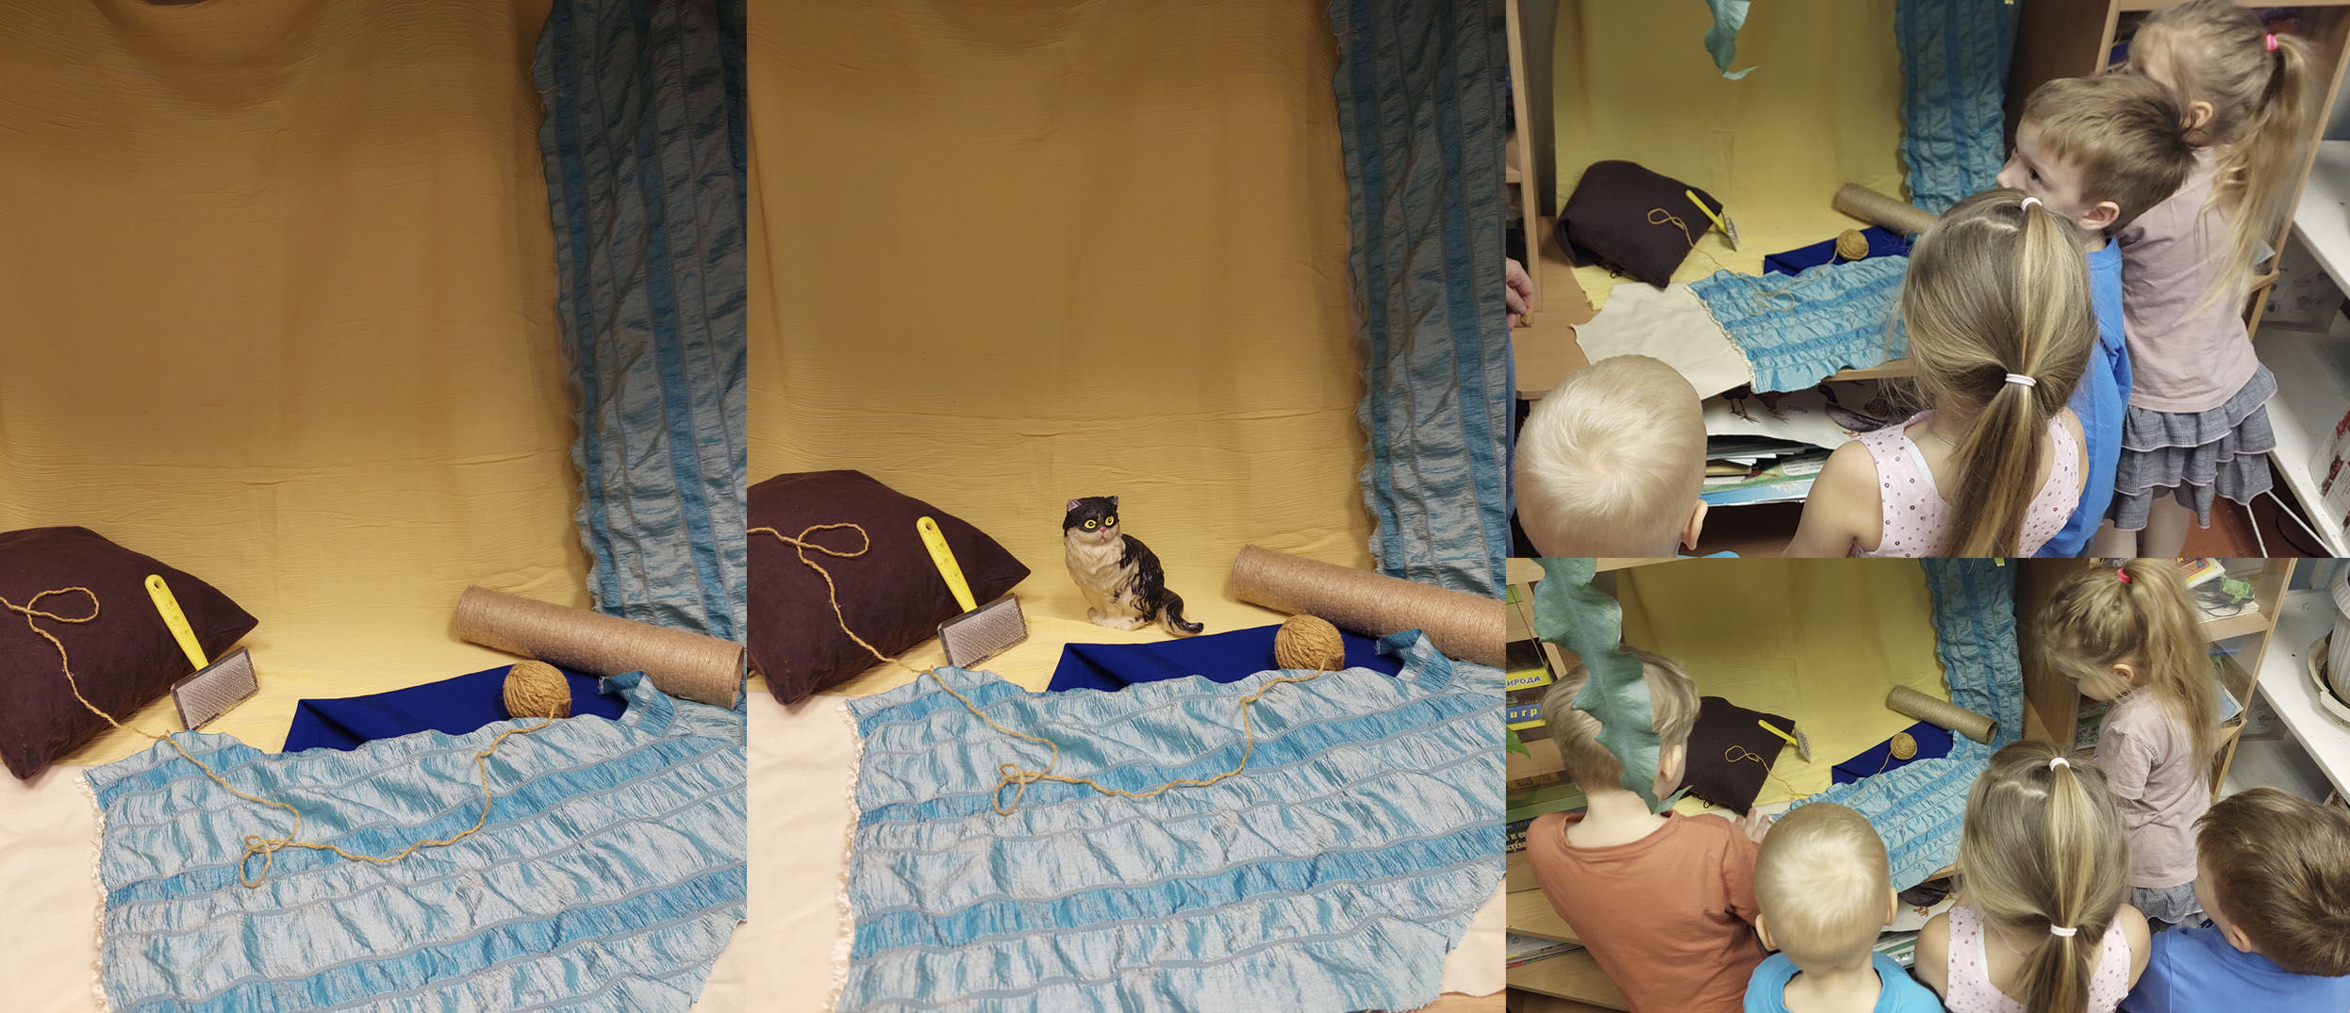
Работа с инсталляцией
Дети разглядывают инсталляцию — и каждую вещь по отдельности, и всё в целом. Выясняют, кто мог бы быть главным героем именно этой инсталляции

Slide 5
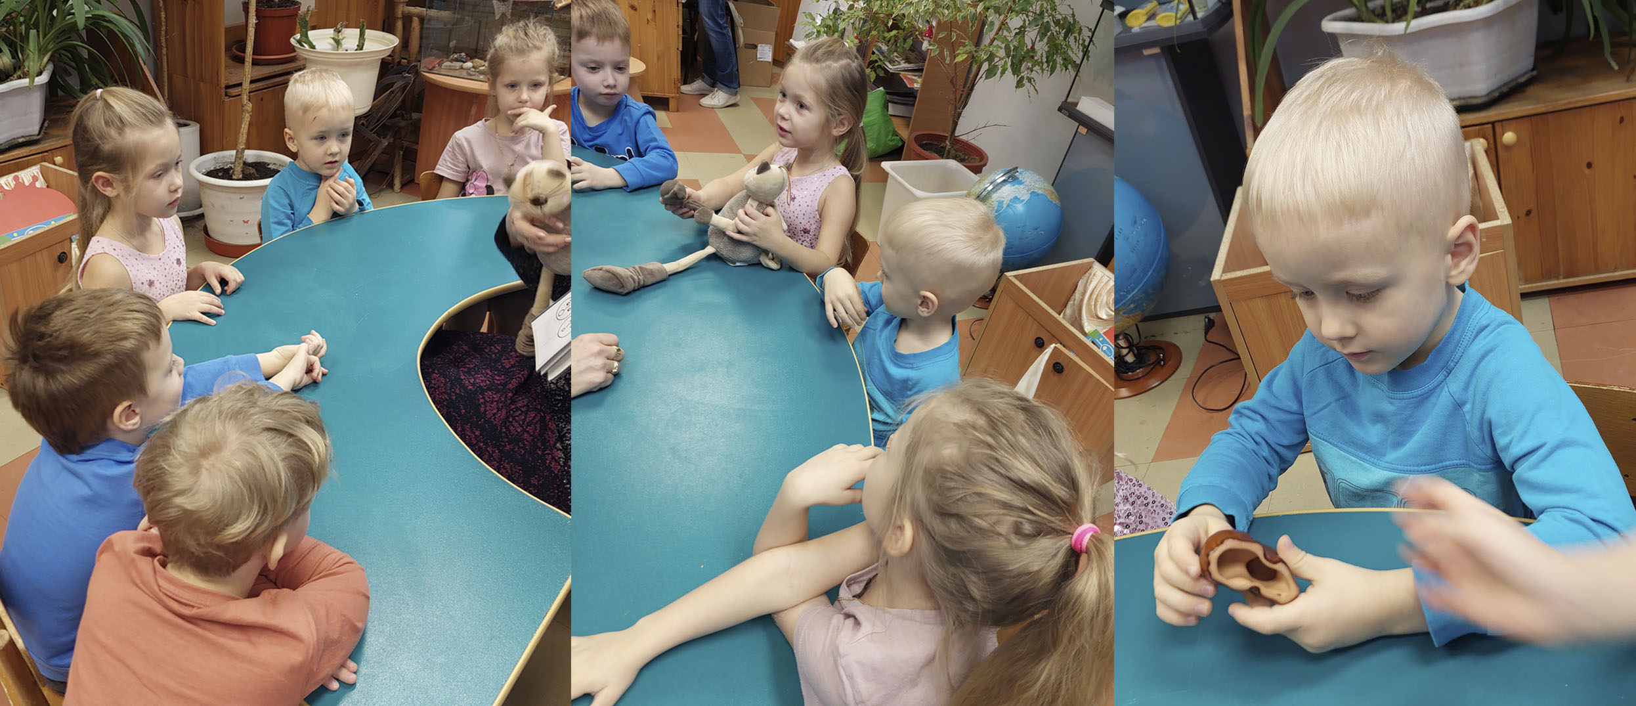
Работа с вещью
Дети исследуют фигурки кошек, сделанные в разных техниках и из разных материалов

Slide 6
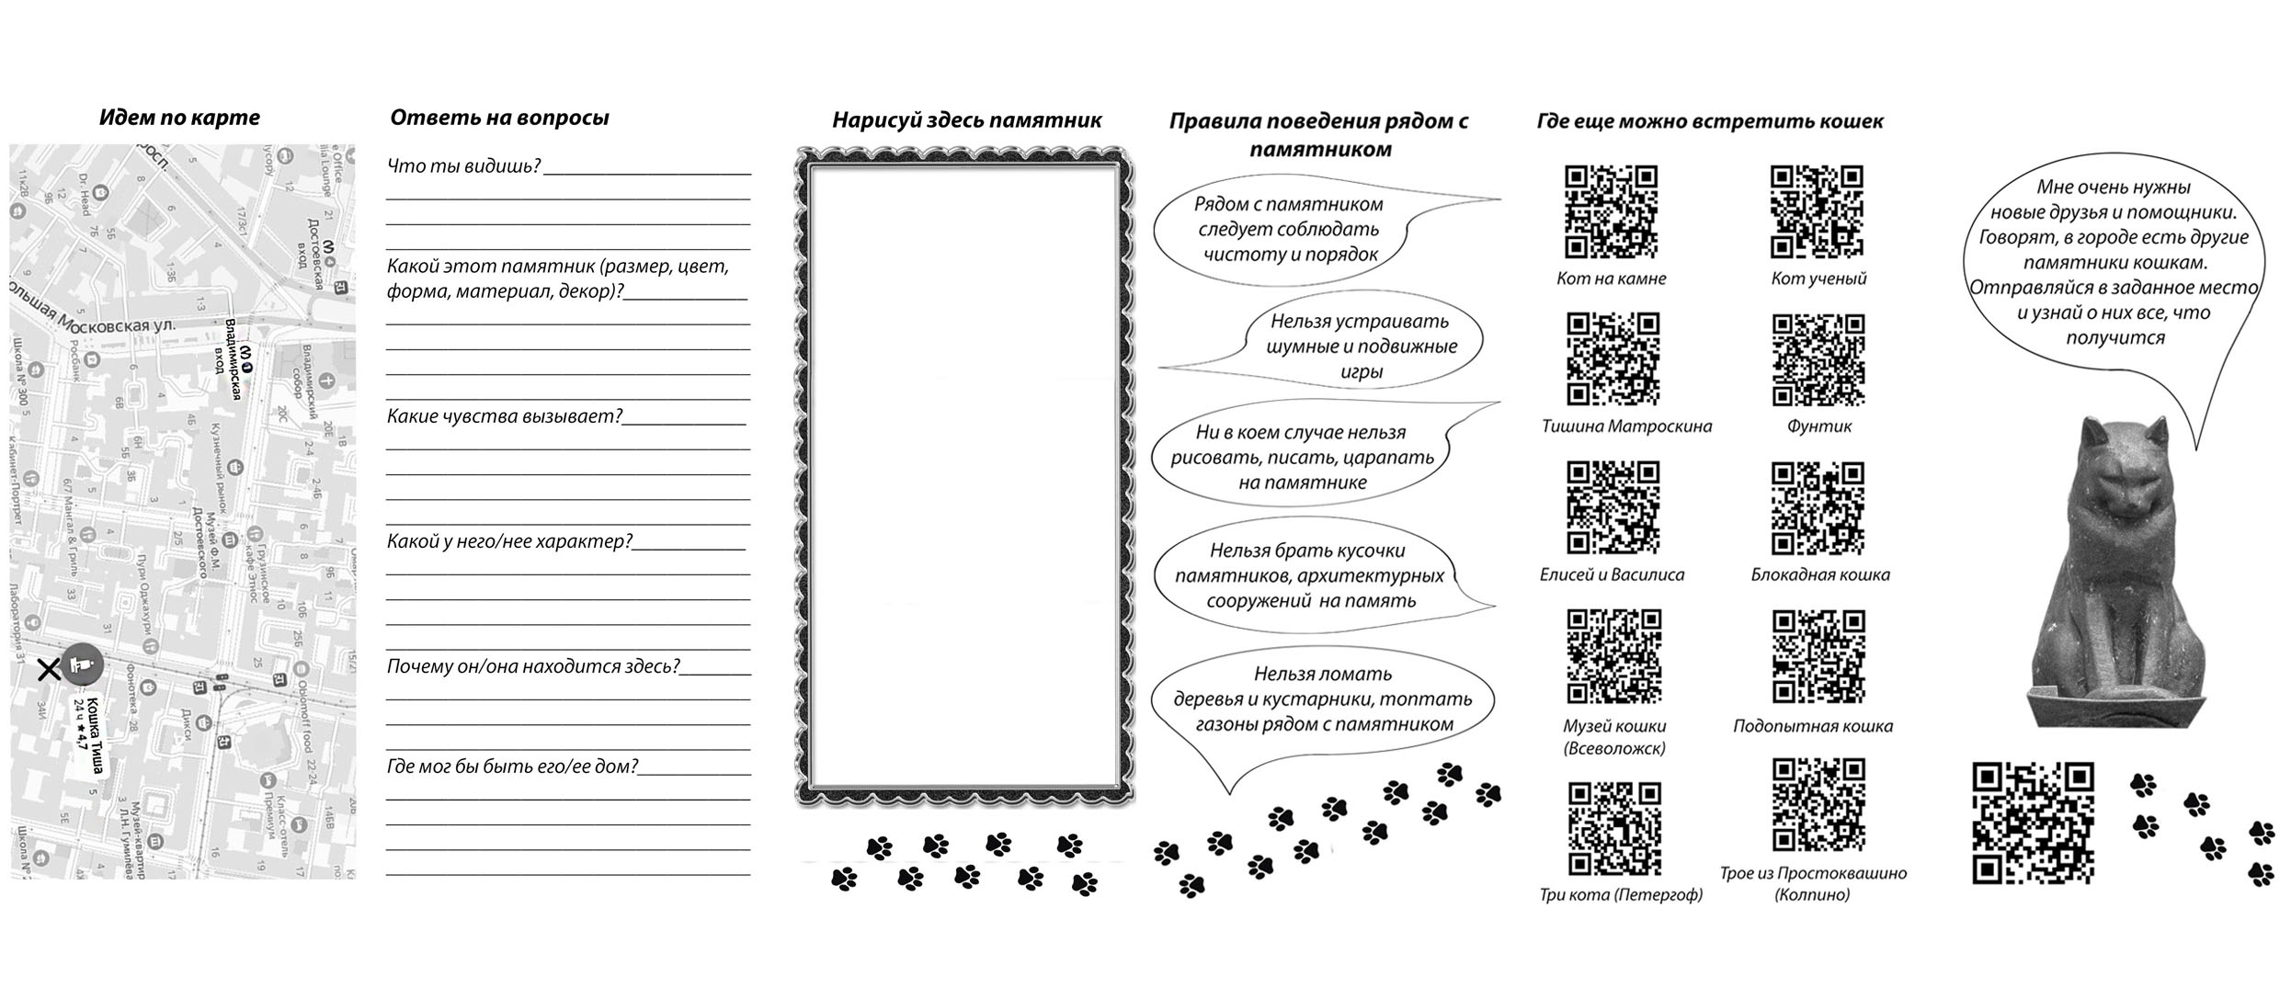
Маршрутный лист
Каждый родитель получает маршрутный лист с точкой на карте (маршруты у всех разные) и устную инструкцию с подробностями

Slide 7
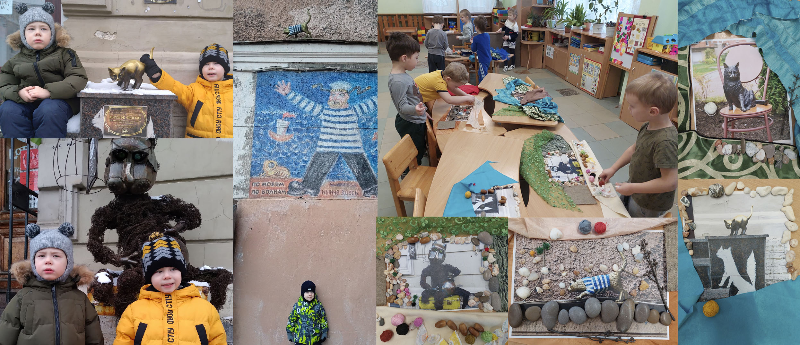
Рефлексия
Дети в группе создают свои инсталляции, где главным героем является изображение одного из памятников. Затем дают название своей инсталляции. Воспитатель размещает фото, видео, рисунки, инсталляции и рассказы детей на облачном сервисе

